Slide 1
Санкт-Петербургский
политехнический университет Петра Великого Музей истории
Музейная коллекция как средство воспитания корпоративного духа студентов
30.03.2023 г

Slide 2
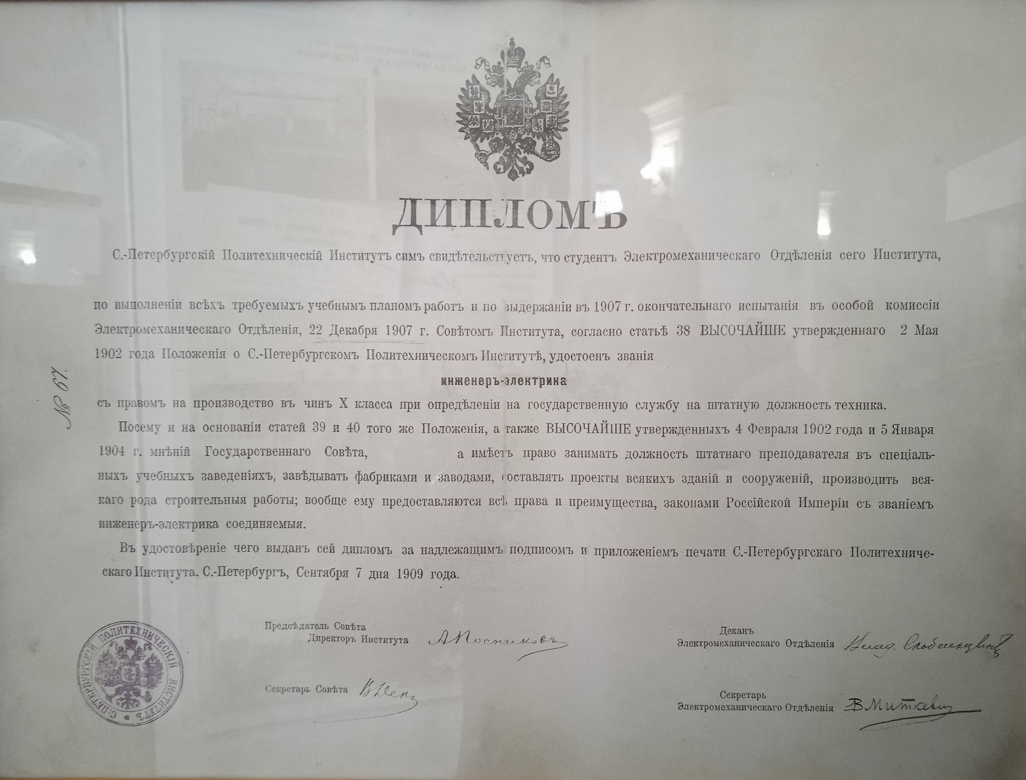

Slide 3
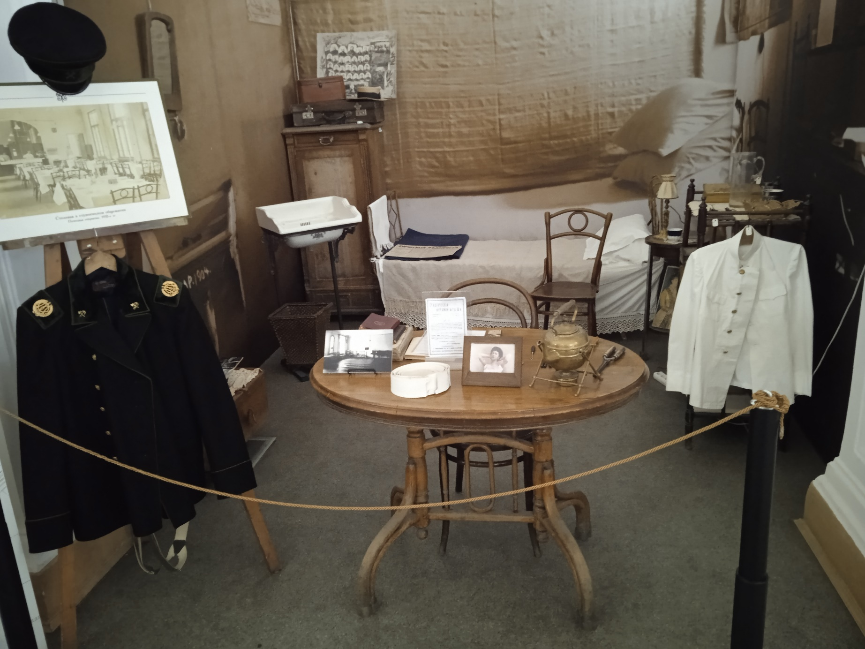
Интерьер комнаты студенческого общежития 1904 года

Slide 4
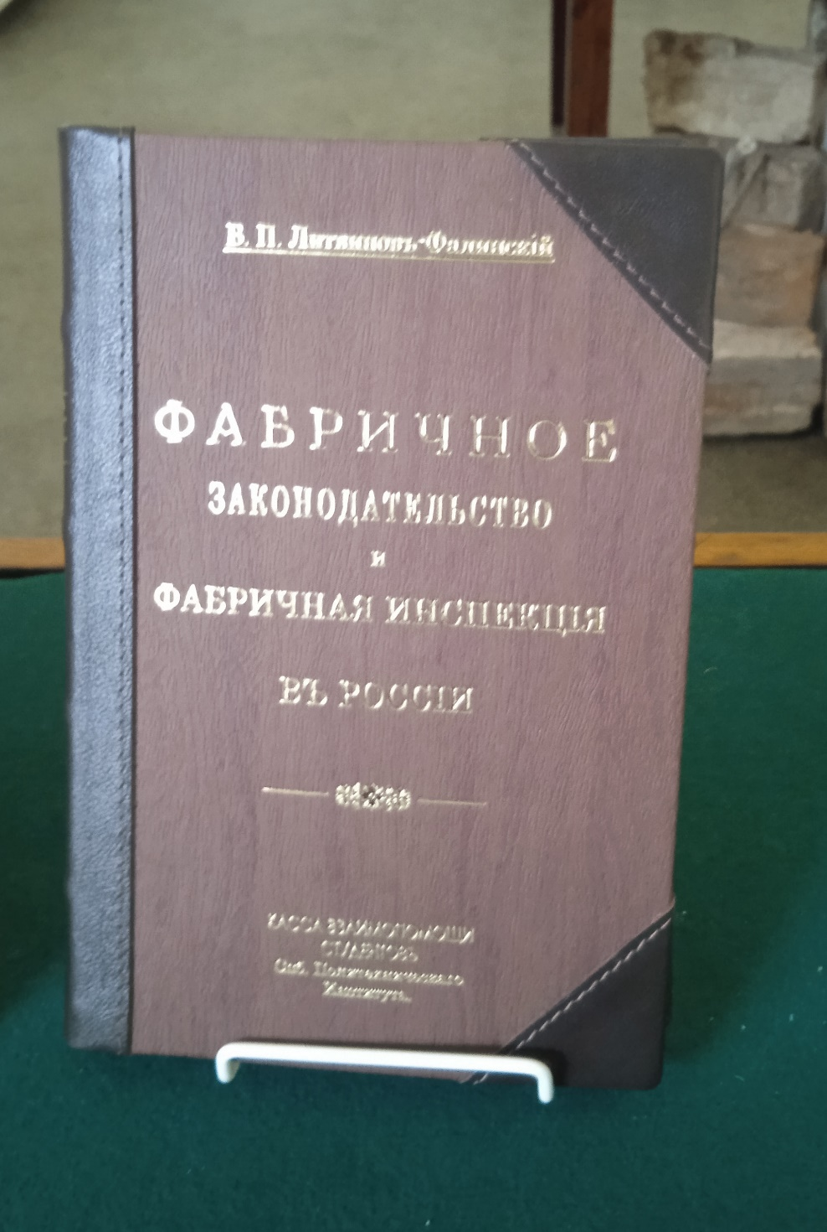
Один из первых факультетов -экономический в 1930 году дал начало Ленинградскому финансово-экономическому институту. В 1905 году на экономическом отделении Политеха впервые в России был введен курс охраны труда.

Slide 5
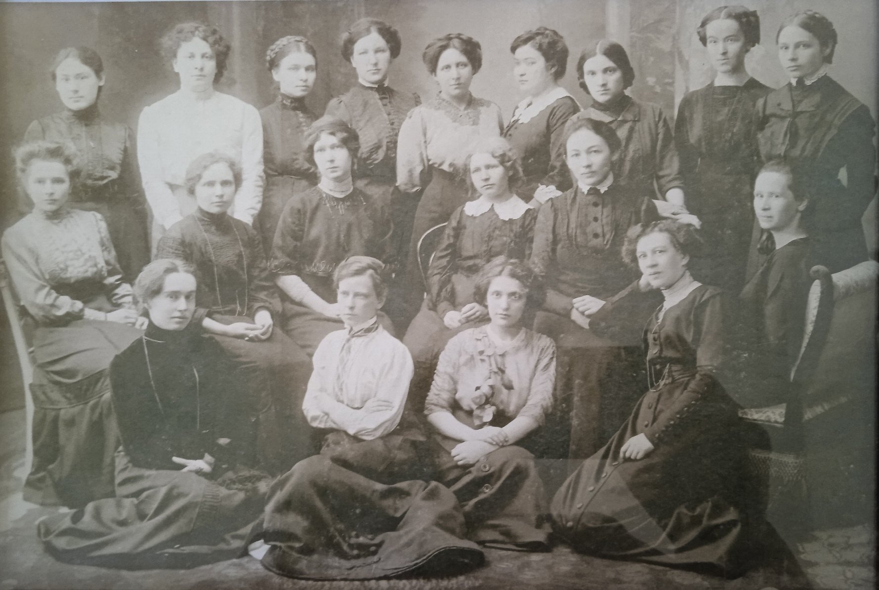
В 1907 году был разрешен прием девушек в качестве посторонних слушателей. В отличие от Высших женских политехнических курсов выпускницы Политеха сразу же принимались на работу на предприятия города.

Slide 6
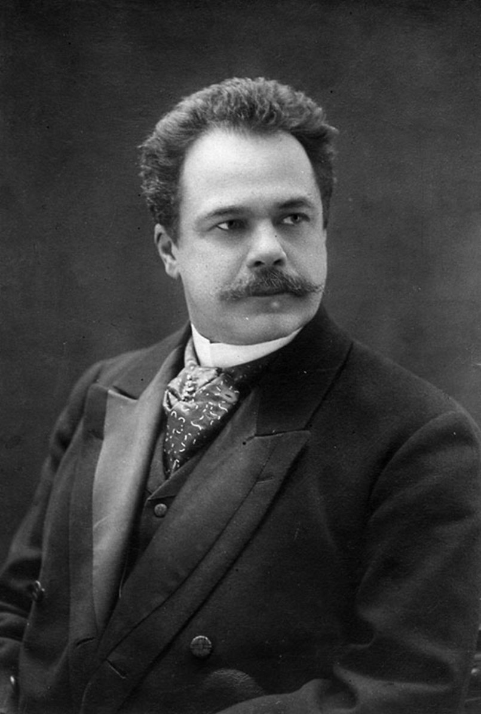
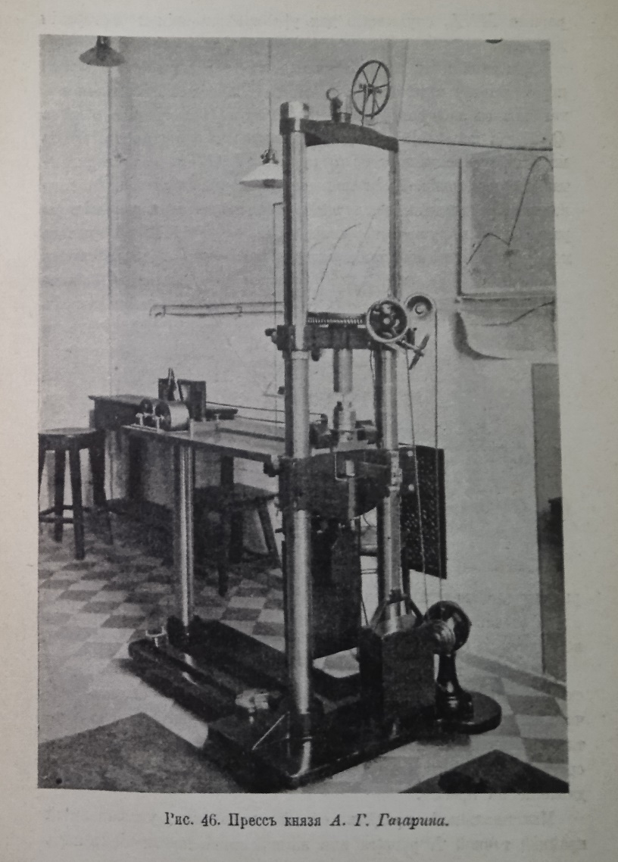
В 1896 году будущий первый директор Политеха князь А.Г. Гагарин изобрел крешерный пресс для испытания материалов на сопротивление. Серийные образцы прессов № 1 и № 19 до сих пор используются в учебном процессе – студенты на них выполняют лабораторные работы

Slide 7
В 1915 – 1917 году по заданию Технического комитета А.Г. Гагарин занимался изучением оптических свойств стекла. В этот период он был близко знаком с писателем Алексеем Толстым. На основании этого знакомства впоследствии был написан роман «Гиперболоид инженера Гарина», где прообразом главного героя послужил А.Г. Гагарин.

Slide 8
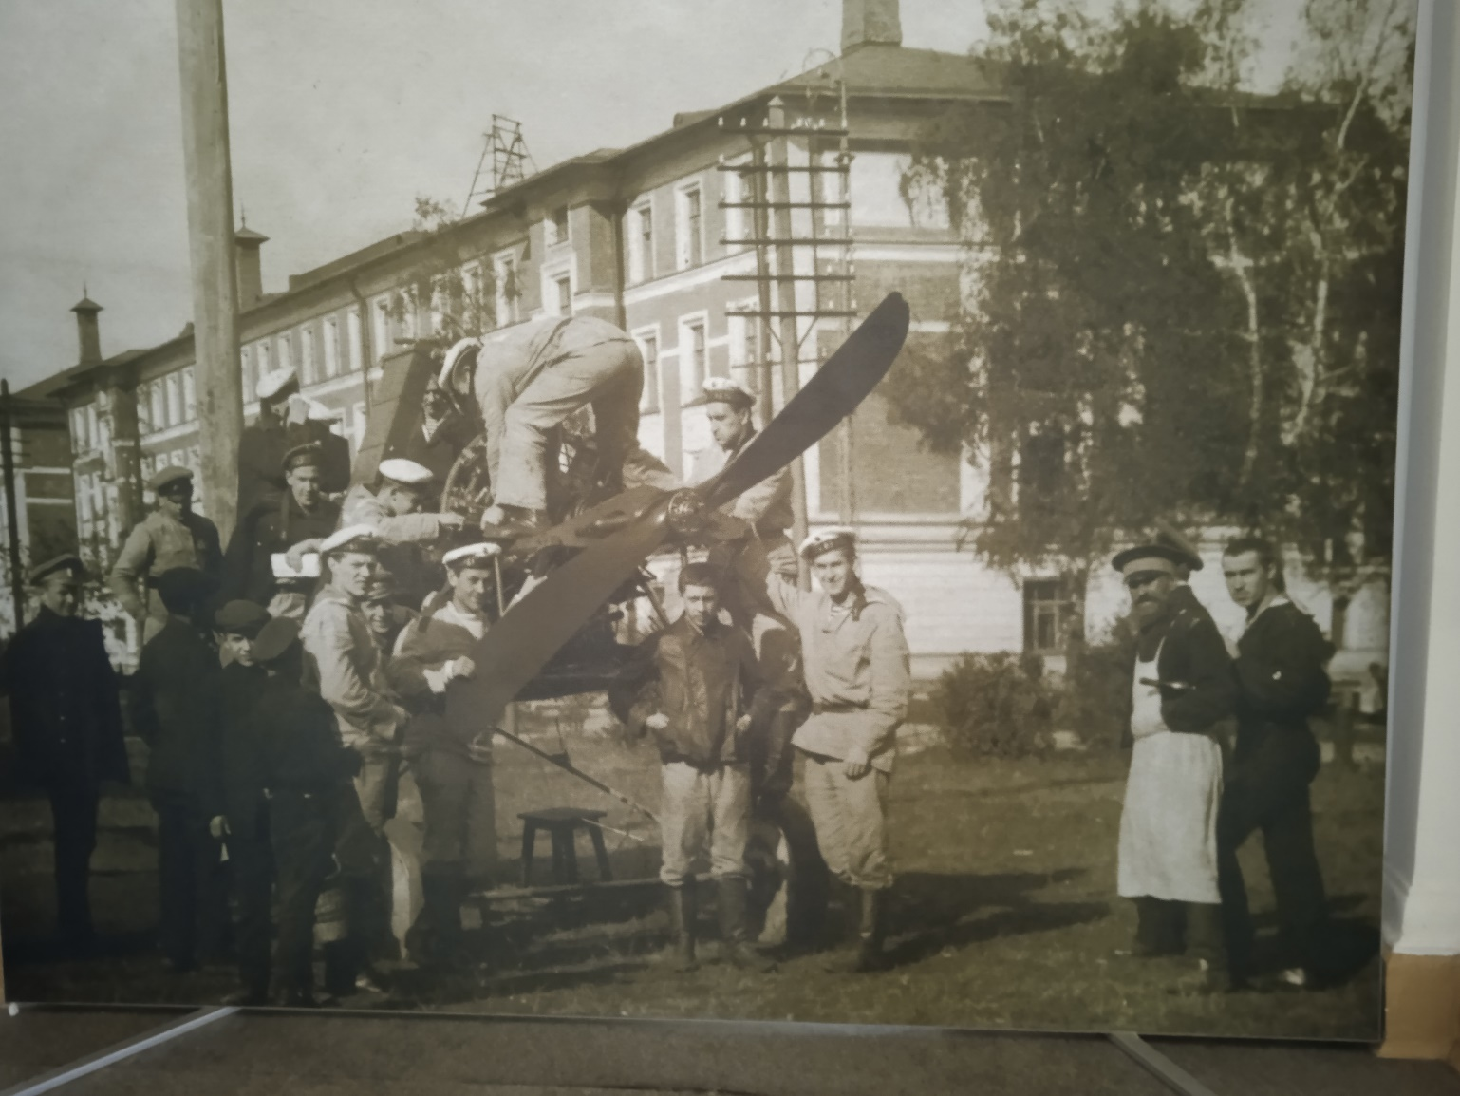
В 1909 году при кораблестроительном отделении впервые в России открыты курсы воздухоплавания. Выпускник курсов должен был по окончанию представить проекты самолета, дирижабля и двигателей к ним. Курсы окончил Н.Н. Поликарпов, студент Политеха, будущий авиаконструктор. В 1910 году курсы трансформируются в теоретические курсы авиации Захарова, на которых проходят обучение теории авиации военные летчики.

Slide 9
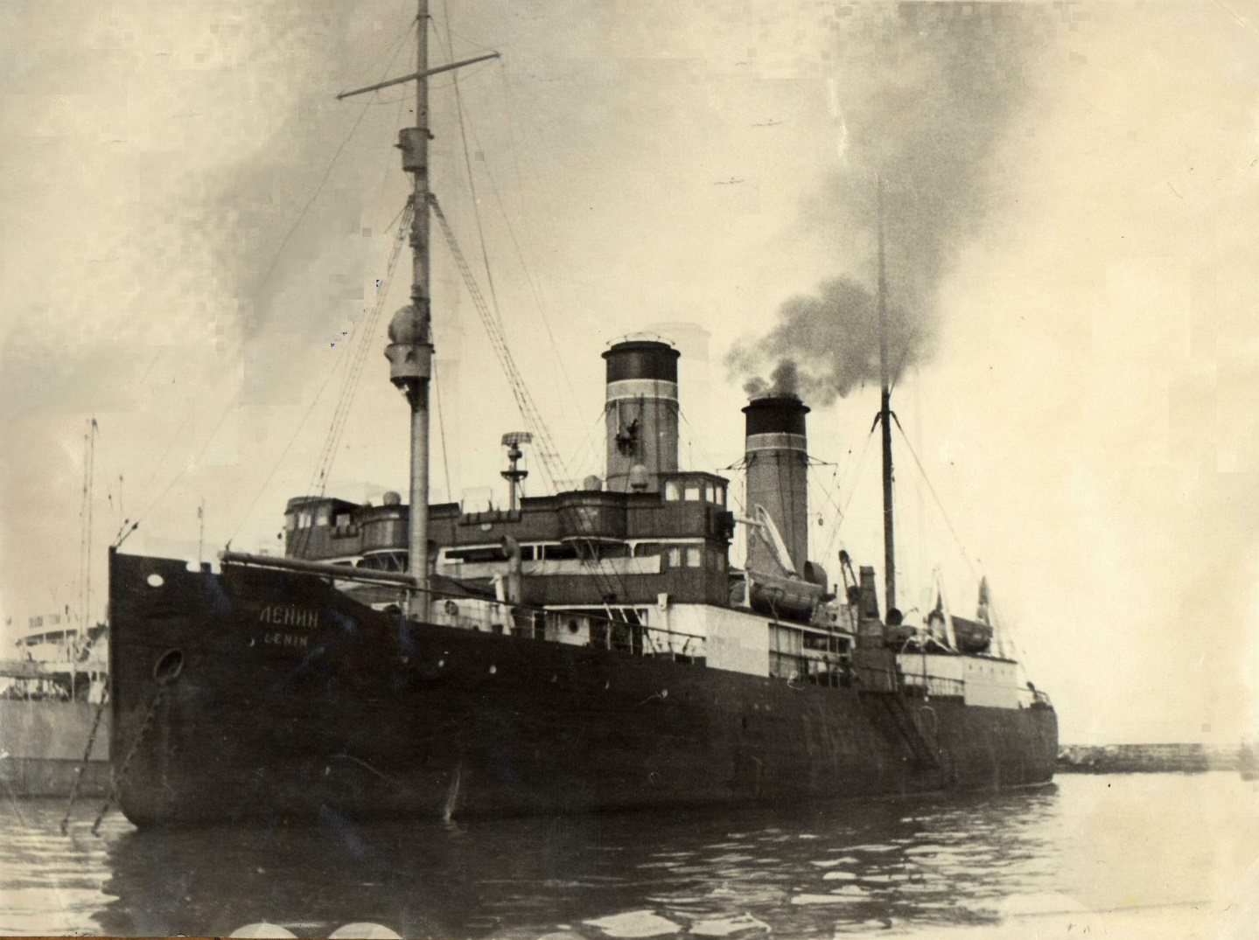
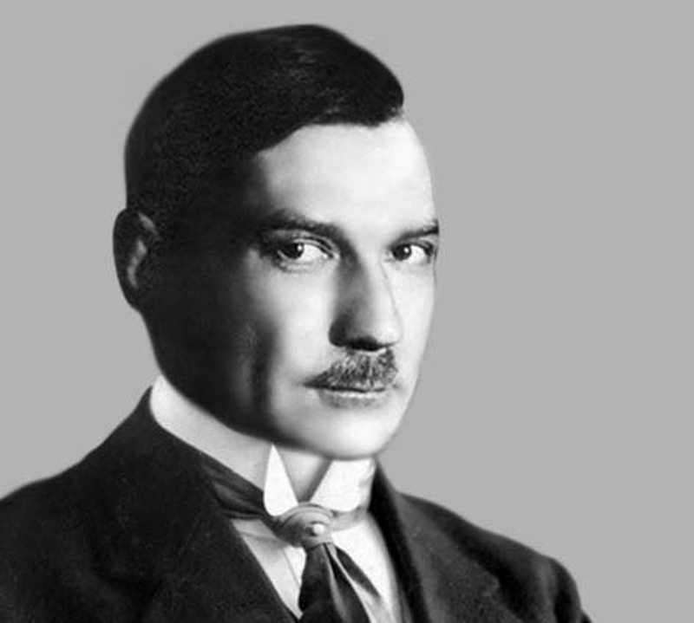
«Ле́нин» — российский, советский ледокольный пароход, внесший значительный вклад в освоение Арктики и Северного морского пути. Построен в Ньюкасле, Великобритания. Представителем заказчика, наблюдавшим за ходом постройки ледокола, был корабельный инженер Евгений Замятин, впоследствии известный писатель.

Slide 10
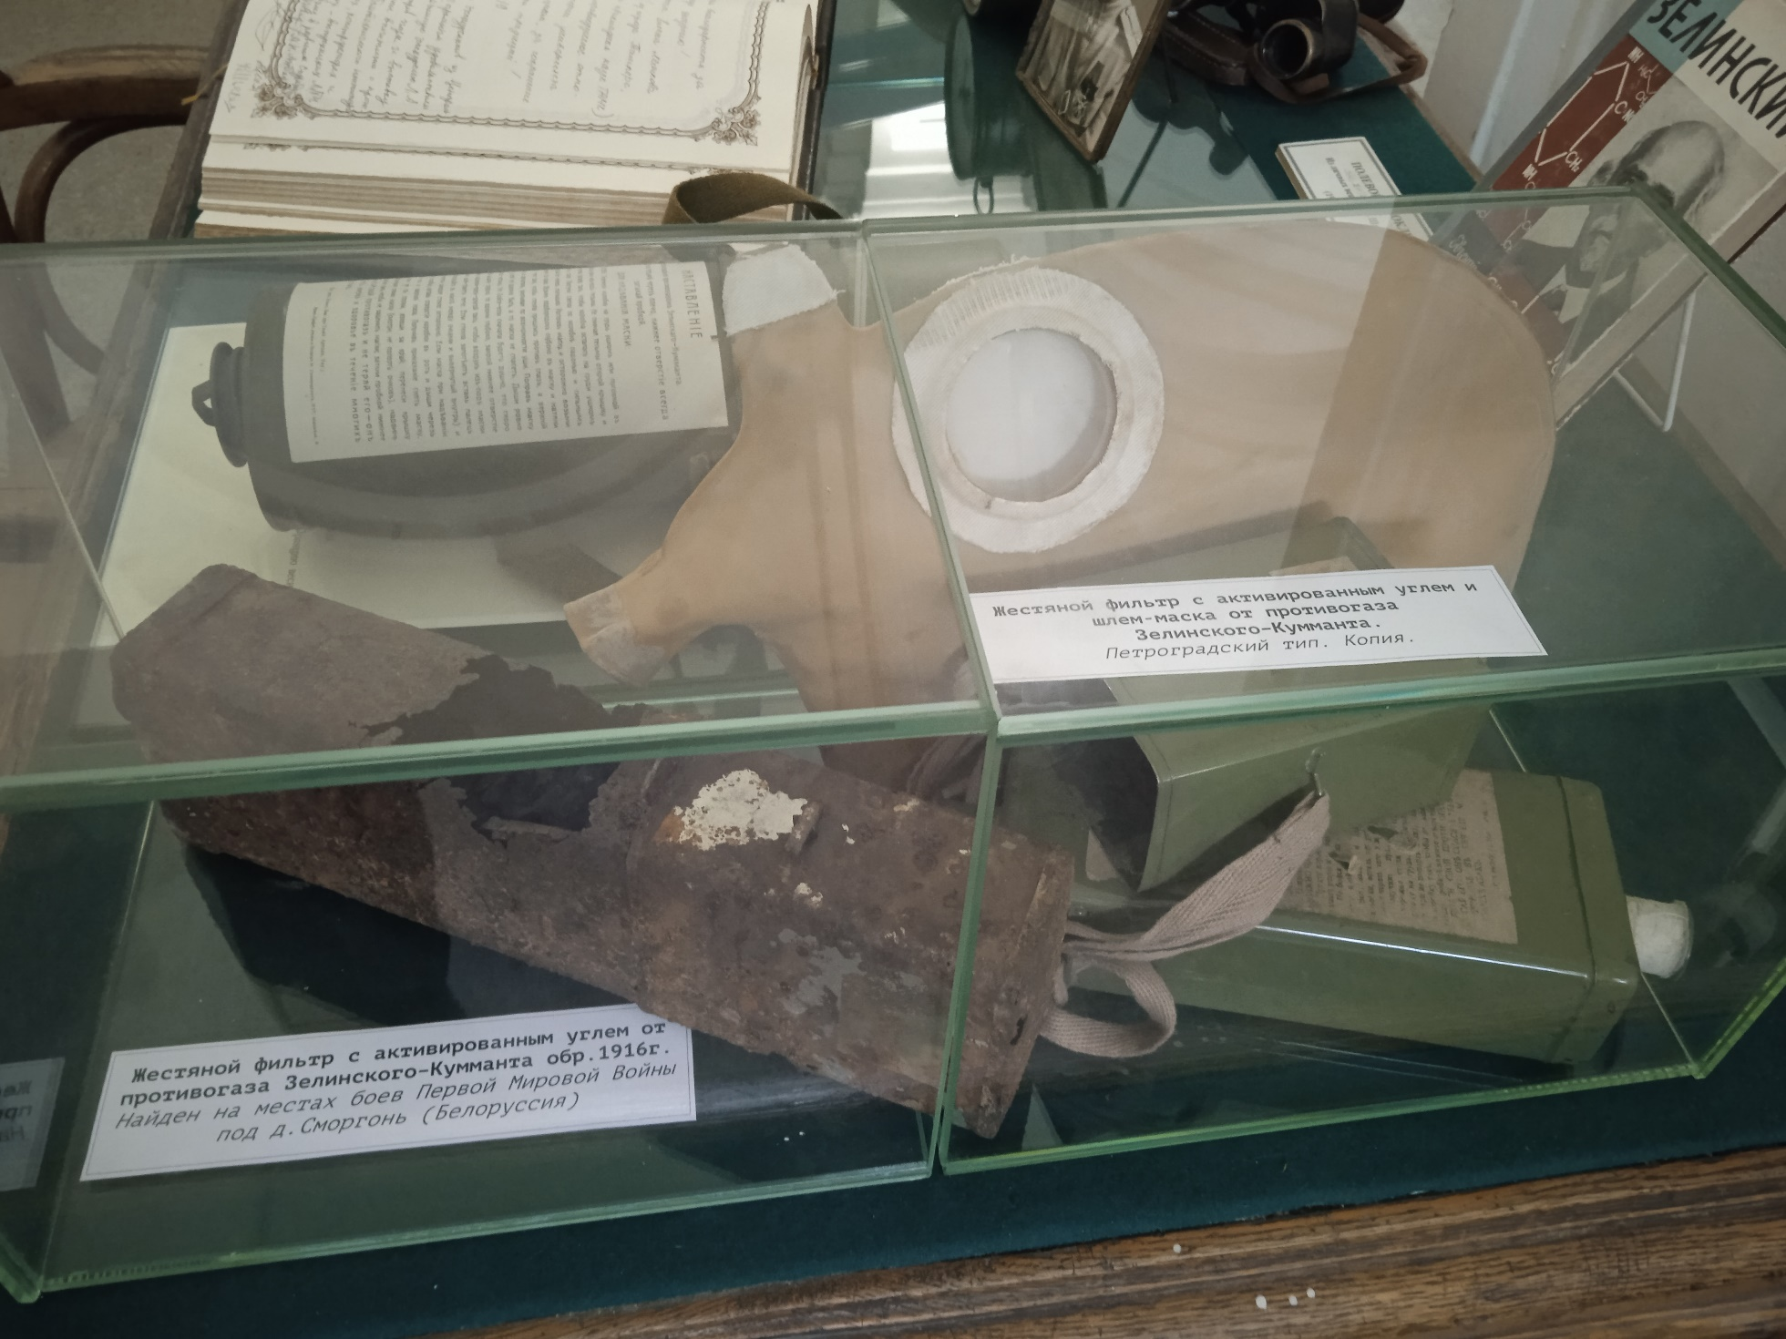

Slide 11
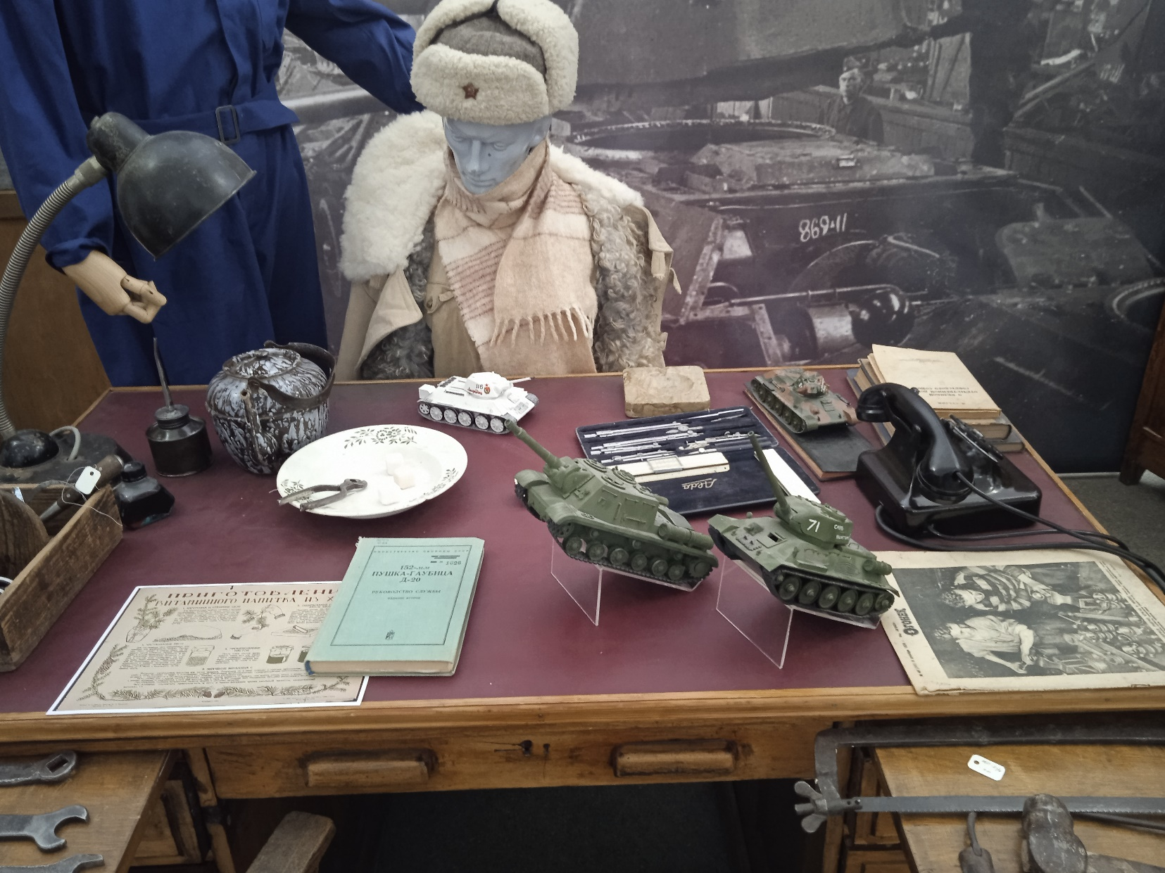
Оружие Победы создавалось политехниками

Slide 12
Легкие танки – Бушнев Иван Степанович Средние танки – Кошкин Михаил Ильич Тяжелые танки – Духов Николай Леонидович, Котин Жозеф Яковлевич Минометы – Доровлев Николай Александрович Артиллерийские системы, САУ – Петров Федор Федорович Подводные лодки – Малинин Борис Михайлович Самолеты – Поликарпов Николай Николаевич, Бериев Георгий Михайлович Авиационные пулеметы – Березин Михаил Евгеньевич

Slide 13
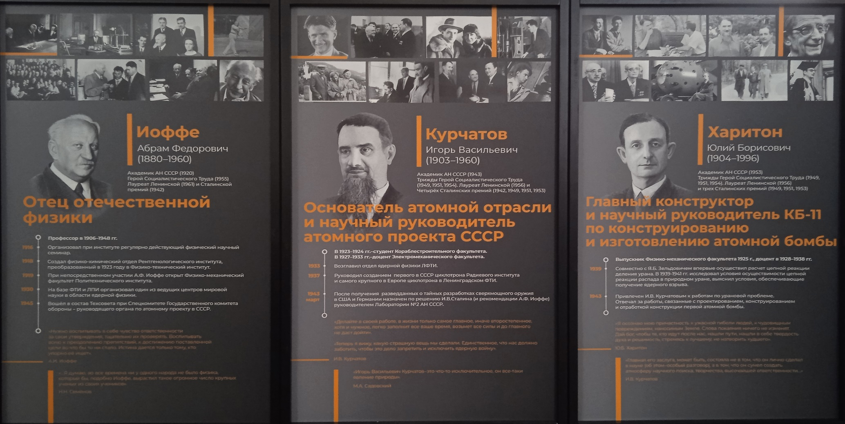

Slide 15
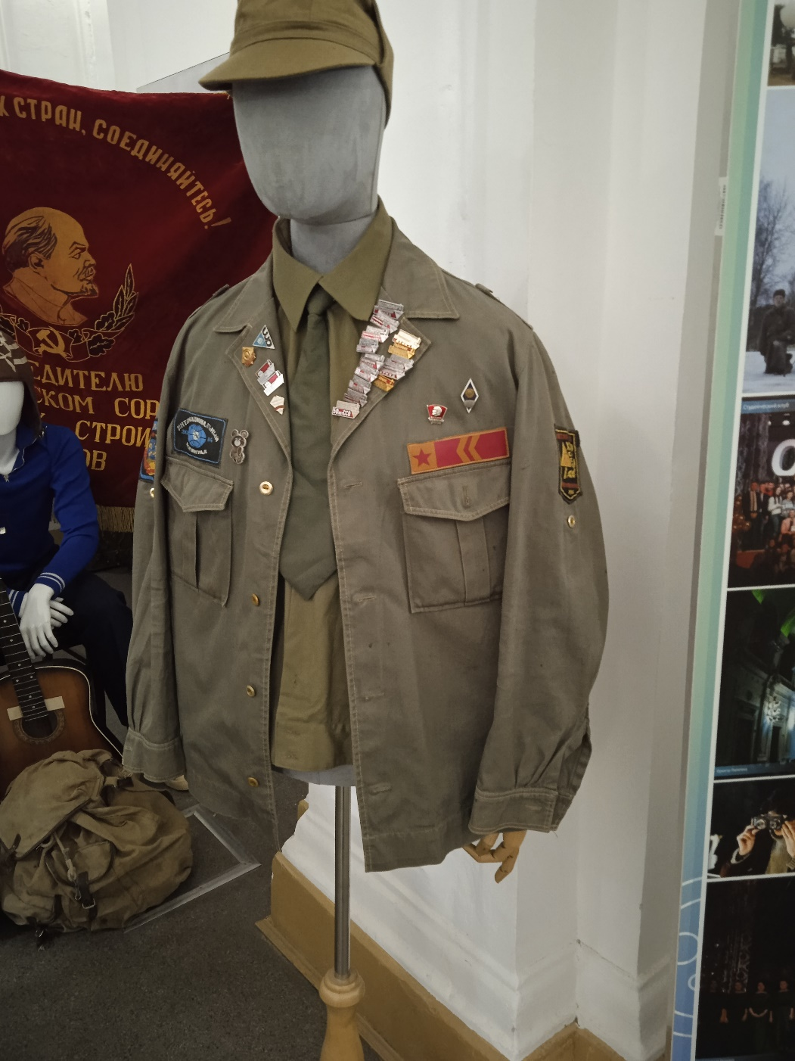
В 1949 году в ЛПИ был создан первый студенческий строительный отряд

Slide 16
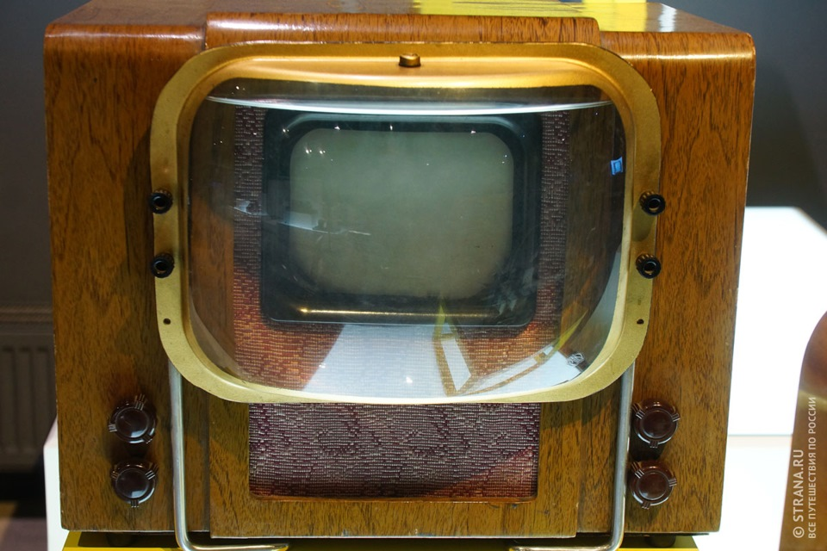
Первый массовый телевизор КВН-49

Slide 17
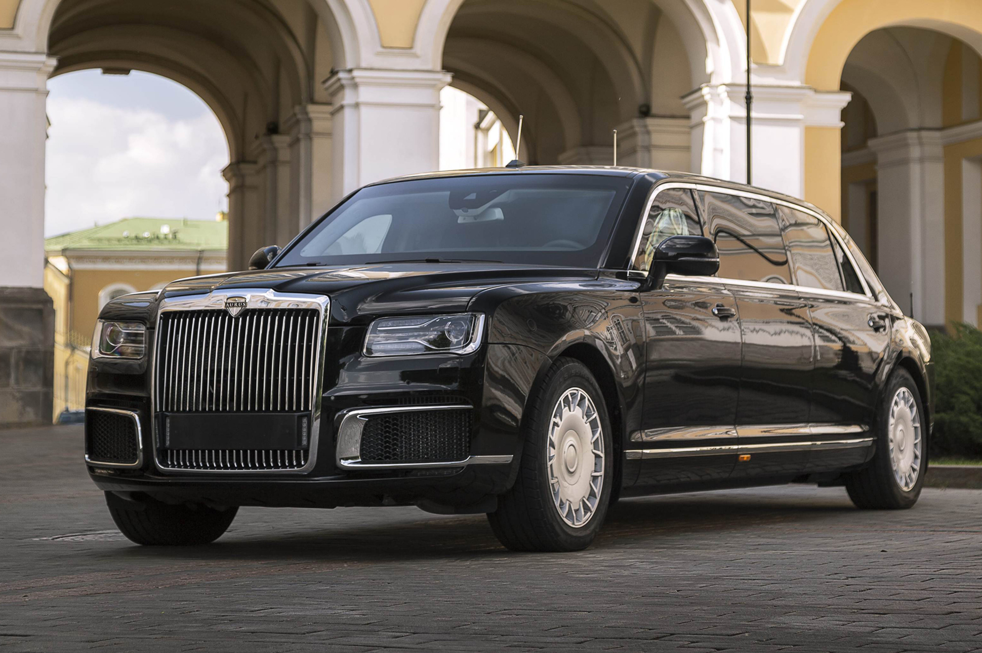
АУРУС – проект «Кортеж»

Slide 18
Благодарю за внимание !

